Slide 1

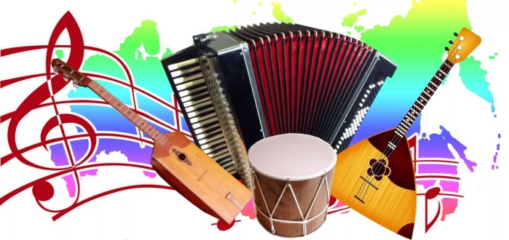
Музыкально-развивающая среда в детском саду
МБДОУ «Детский сад №5»
Комиссарова М.В.

Slide 2
Согласно Федеральному государственному образовательному стандарту дошкольного образования, образовательная деятельность осуществляется в совокупности компонентов, одним из которых является самостоятельная музыкальная деятельность детей, а решение образовательных задач обеспечивается содержанием создаваемой педагогом предметно-пространственной среды

Slide 3

Основным предназначением музыкального уголка в группе является раскрытие природной музыкальности детей, первичное приобщение к миру музыки, независимо от их способностей.

Slide 4
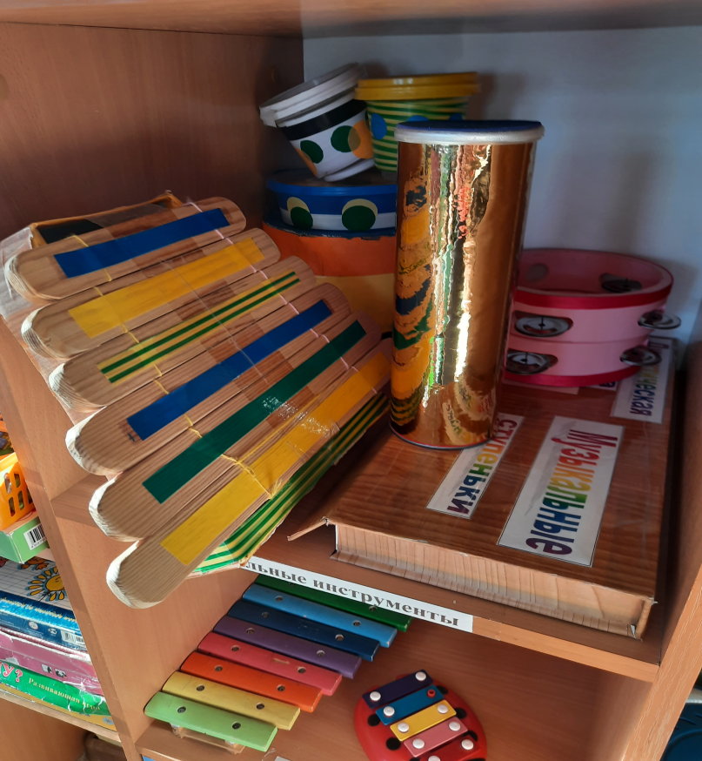
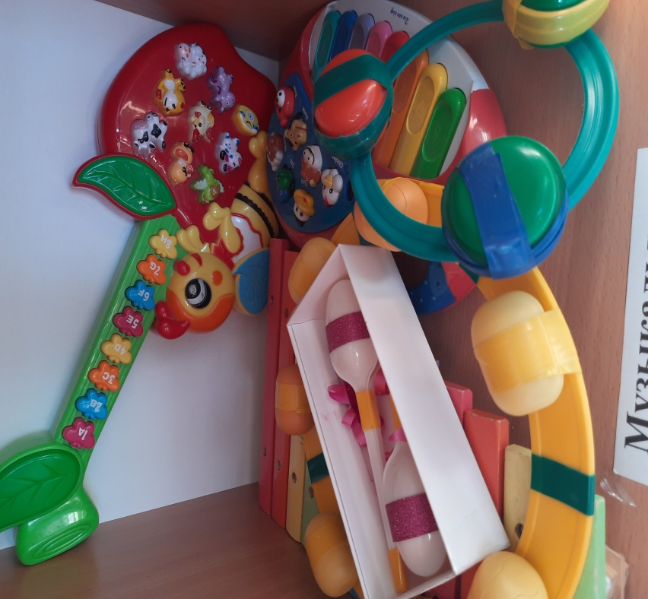
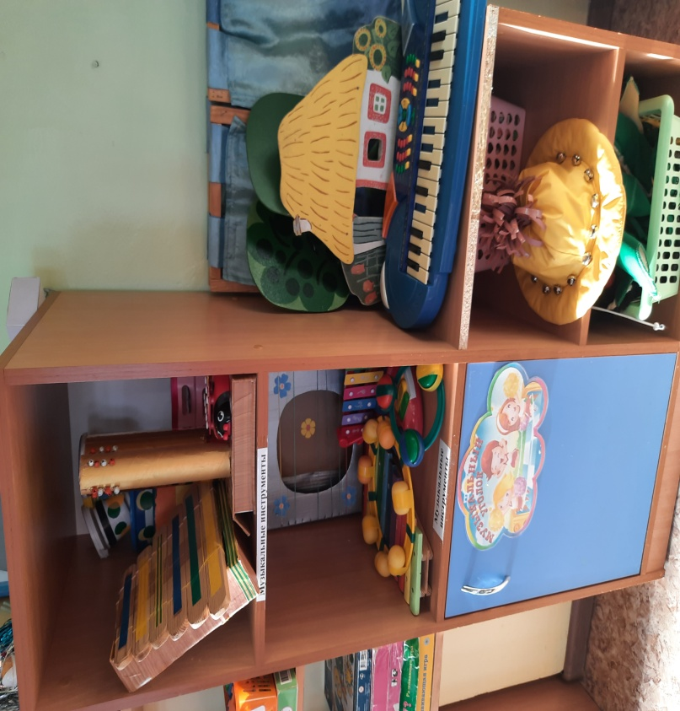
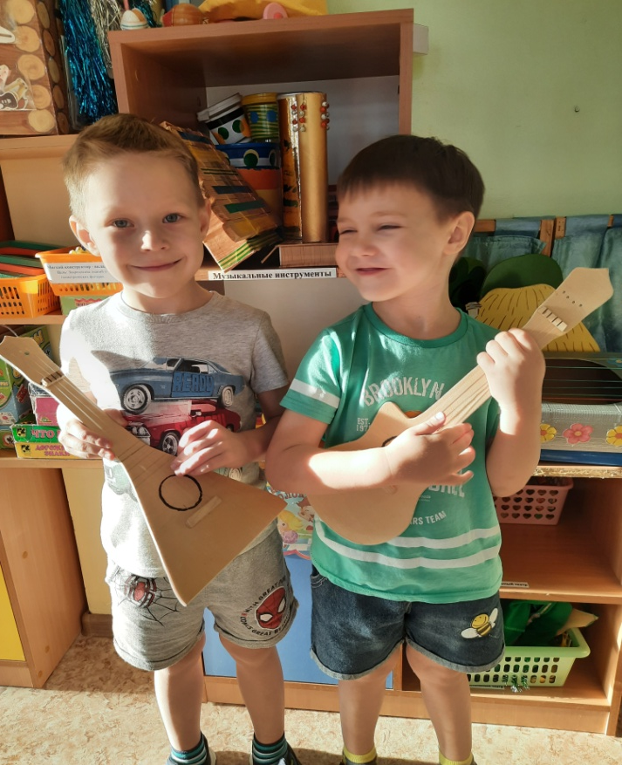

Slide 5
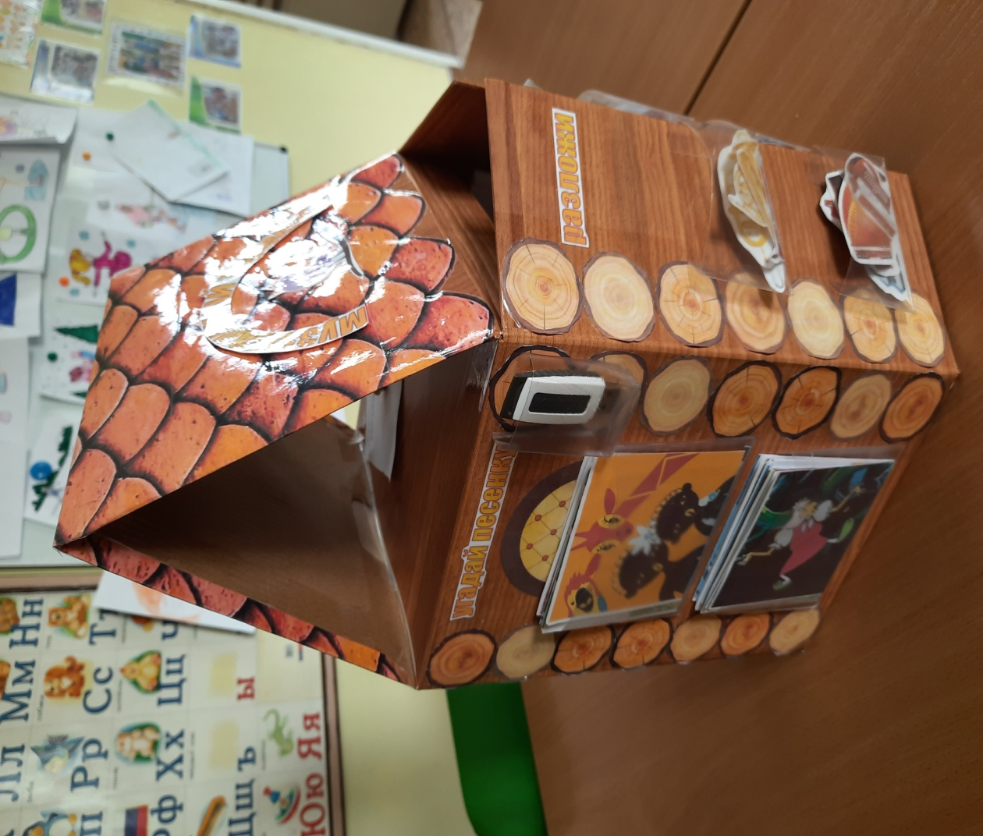
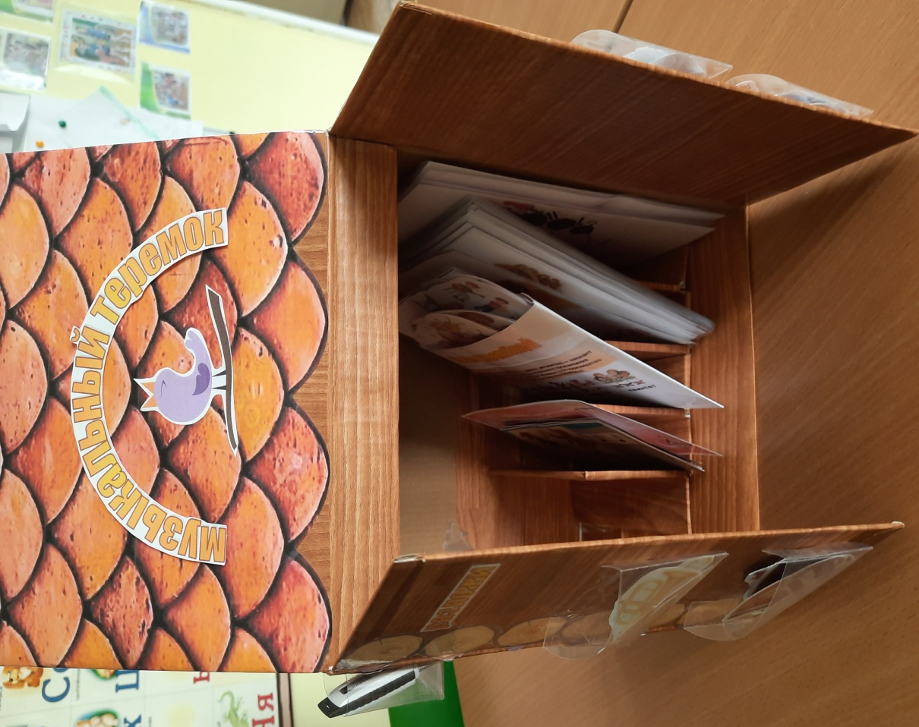
Дидактическое пособие
«Музыкальный теремок»

Slide 6
Актуальность
В современном мире дети недостаточно слушают музыку, не посещают театры и концерты с выступлением оркестра. В связи с этим возникает необходимость знакомства дошкольников, со звучанием различных инструментов и с самими инструментами, с классической и современной музыкой и композиторами.
Данное пособие предназначено для детей среднего и старшего дошкольного возраста и может быть использовано в рамках непосредственно образовательной деятельности и индивидуальной работе.

Slide 7
Цель: Создать условия для развития у дошкольников
интереса к музыке, музыкальной деятельности.
Задачи:
продолжать развивать у детей интерес к музыке, желание слушать её, способствовать дальнейшему развитию основ музыкальной культуры, осознанного отношения к музыке;
формировать навыки культуры слушания музыки (не отвлекаться, слушать произведение доконца);
закреплять знания детей о звуках и их особенностях;
знакомить с понятием «Нотный стан», дать представление о нотах и зачем они нужны, их длительностях и расположениях;
формировать умение подыгрывать простейшие мелодии на муз. инструментах.

Slide 8
Содержание пособия
* Дидактическая игра «Узнай музыкальный инструмент»
Цель: Формировать музыкальный слух у детей дошкольного возраста через музыкально – дидактическую игру;
* Наглядное пособие «Узнай композитора»
Цель: Познакомить детей с композиторами;
* Дидактическая игра «Песня, танец, марш»
Цель: Познакомить детей с жанрами в музыке песня, танец, марш;
* Дидактическая игра «Веселые нотки»
Цель: Формировать умение детей узнавать расположение нот на нотном стане, и их название;
* Наглядное пособие «Узнай песенку по картинке»
Цель: Формировать музыкальный слух у дошкольников;
* Наглядное пособие «Ритмические рисунки»
Цель: Познакомить детей с понятием ритмический рисунок;
* Наглядное пособие «Виды ансамблей»
Цель: Познакомить детей с понятием ансамбль
* Аудиозаписи музыкальных произведений

Slide 9
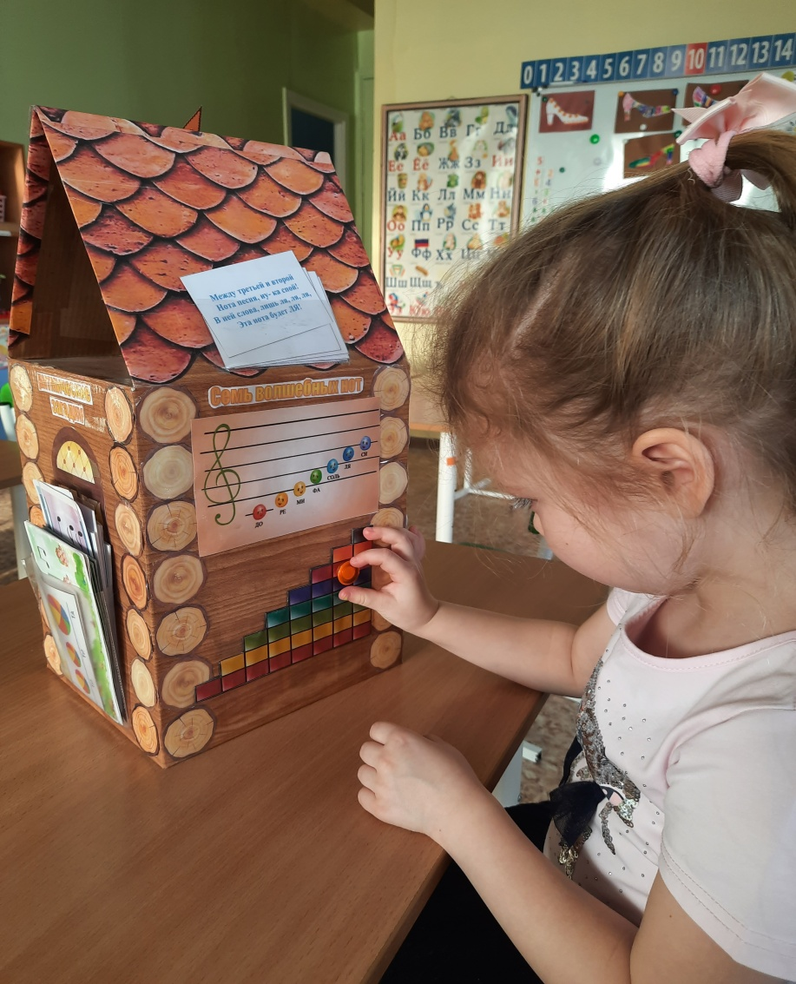
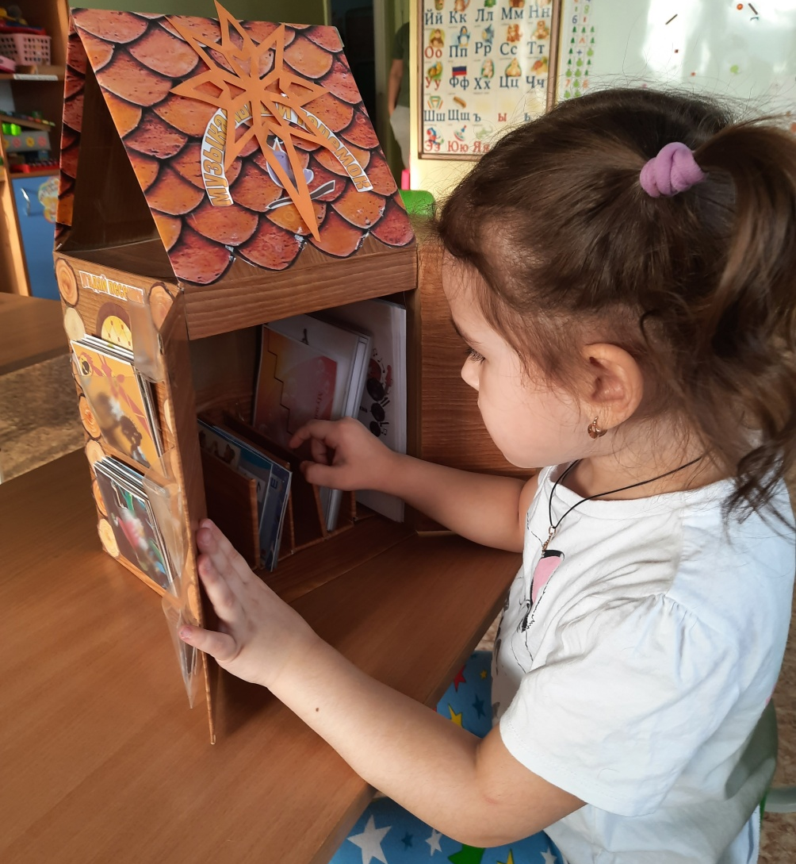

Slide 10
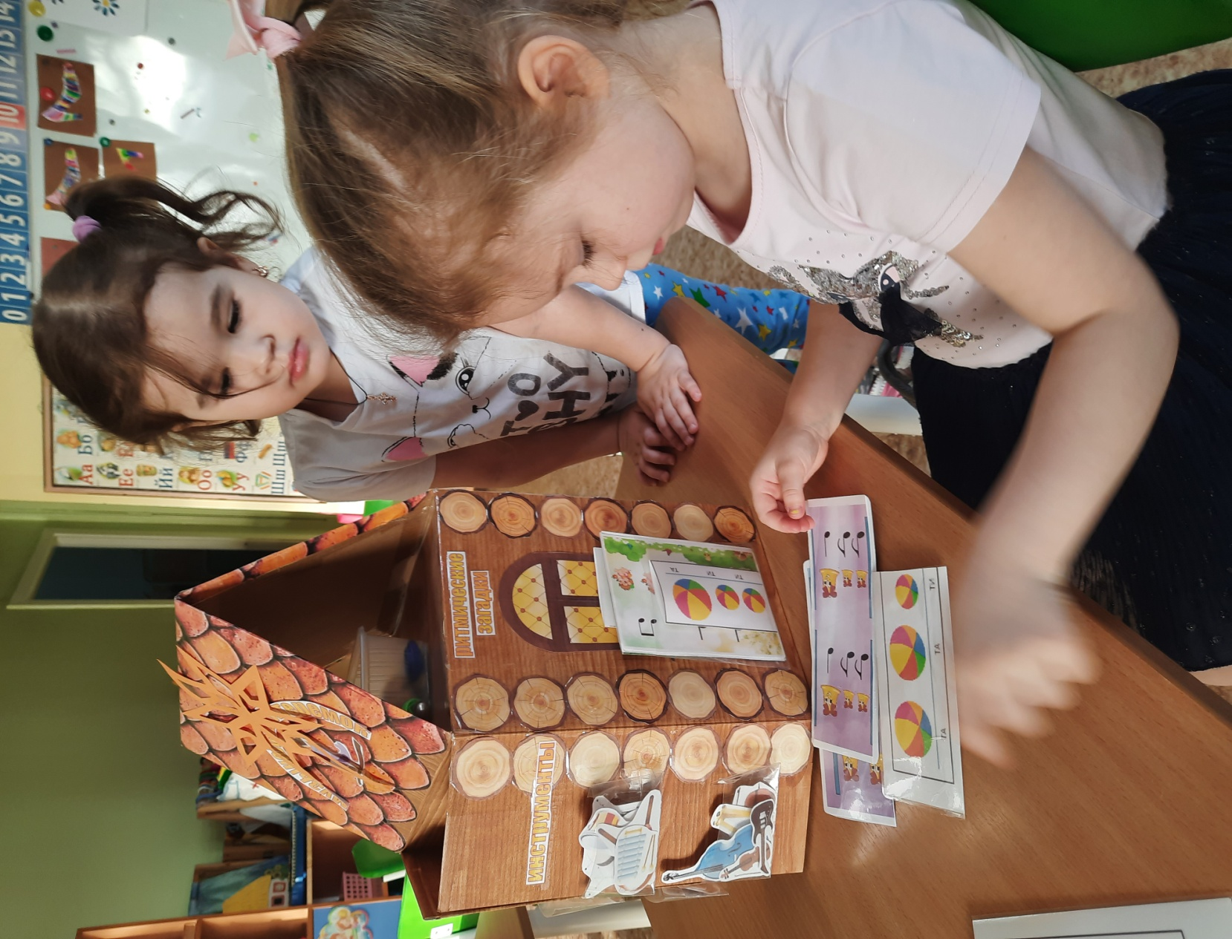

Slide 11
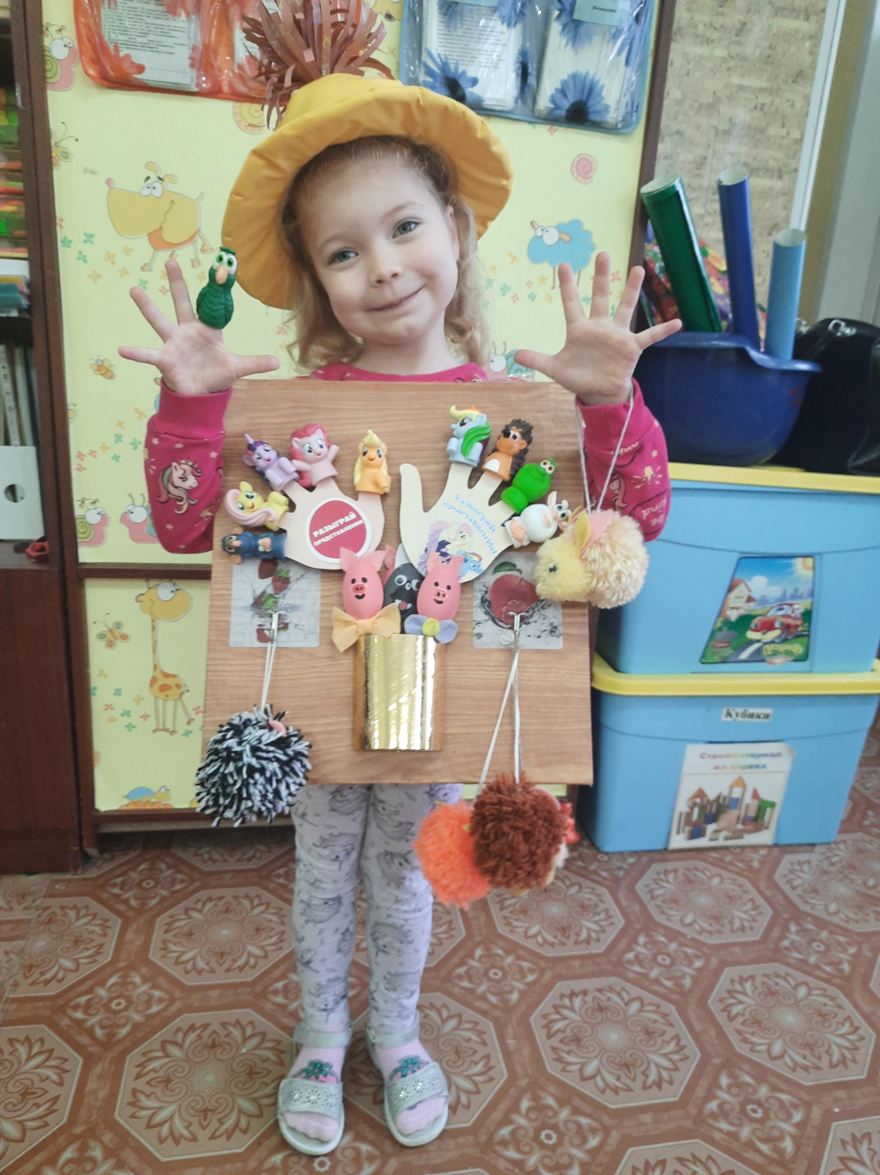
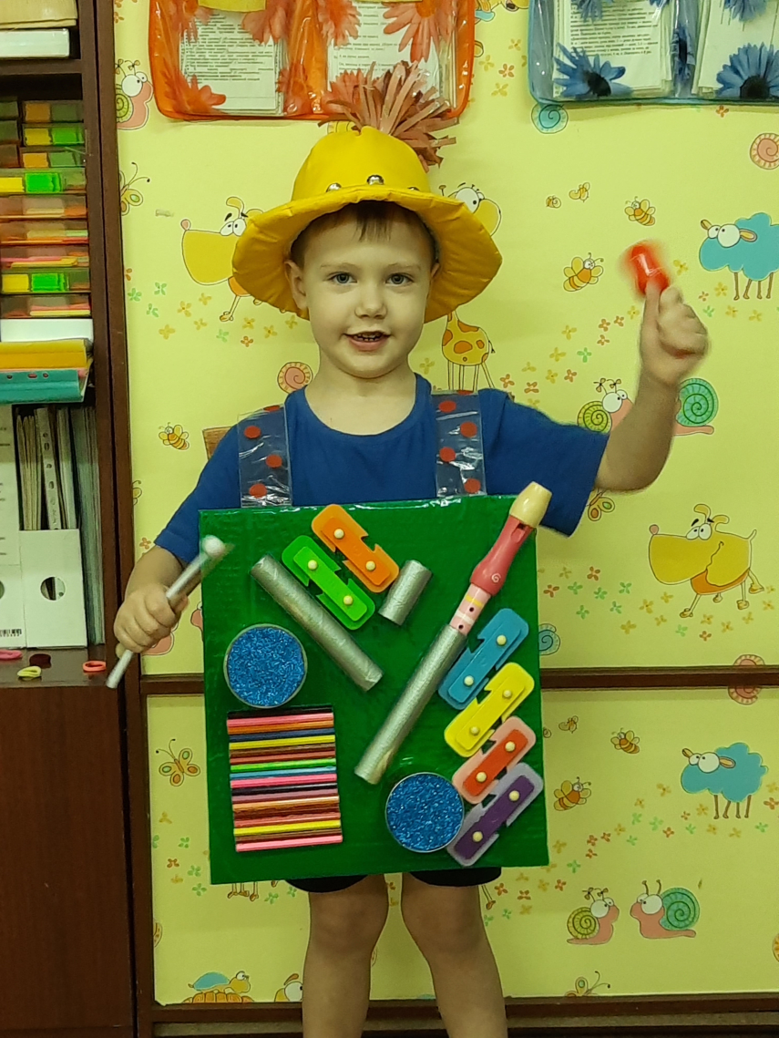
Музыкально-театрализованное пособие «Скоморошек»

Slide 12
Актуальность
Развитие музыкально-сенсорных способностей у дошкольников посредством игр на детских музыкальных инструментах, помогает ребенку вслушиваться и внимательно относиться к различным свойствам музыкальных звуков и их сочетаниям. Ну а театрализованная деятельность - одна из самых любимых дошкольниками, привлекающая своей яркостью, красочностью, динамикой, доставляющая большое удовольствие и много радости детям. И театр и музыка играют большую роль для всестороннего развития и воспитания детей. Поэтому в нашей группе появился «Скоморошек» - музыкально-театрализованное пособие, основное назначение которого - формирование у детей музыкальных и артистических способностей.

Slide 13
Цель: Создать условия для развития у дошкольников интереса к музыке, театру; к музыкальной и театрализованной деятельности.
Задачи:
продолжать развивать у детей интерес к музыке, желание слушать её, способствовать дальнейшему развитию основ музыкальной культуры, осознанного отношения к музыке;
формировать умение проигрывать простейшие мелодии на муз. инструментах;
развивать интерес к театрализованной деятельности;
активизировать познавательный интерес детей через знакомство с разными видами театра;
учить управлять куклами - марионетками, пальчиковым театром.

Slide 14
Содержание пособия:
2 сторона:
«Театр»
Театр на помпонах
Театр пальчиковый
Театр на ложках
1 сторона:
«Музыкальные инструменты»
Металлофон
Ксилофон (из цв. карандашей)
Барабанчики
Свирель
Барабанные палочки
Погремушка

Slide 15
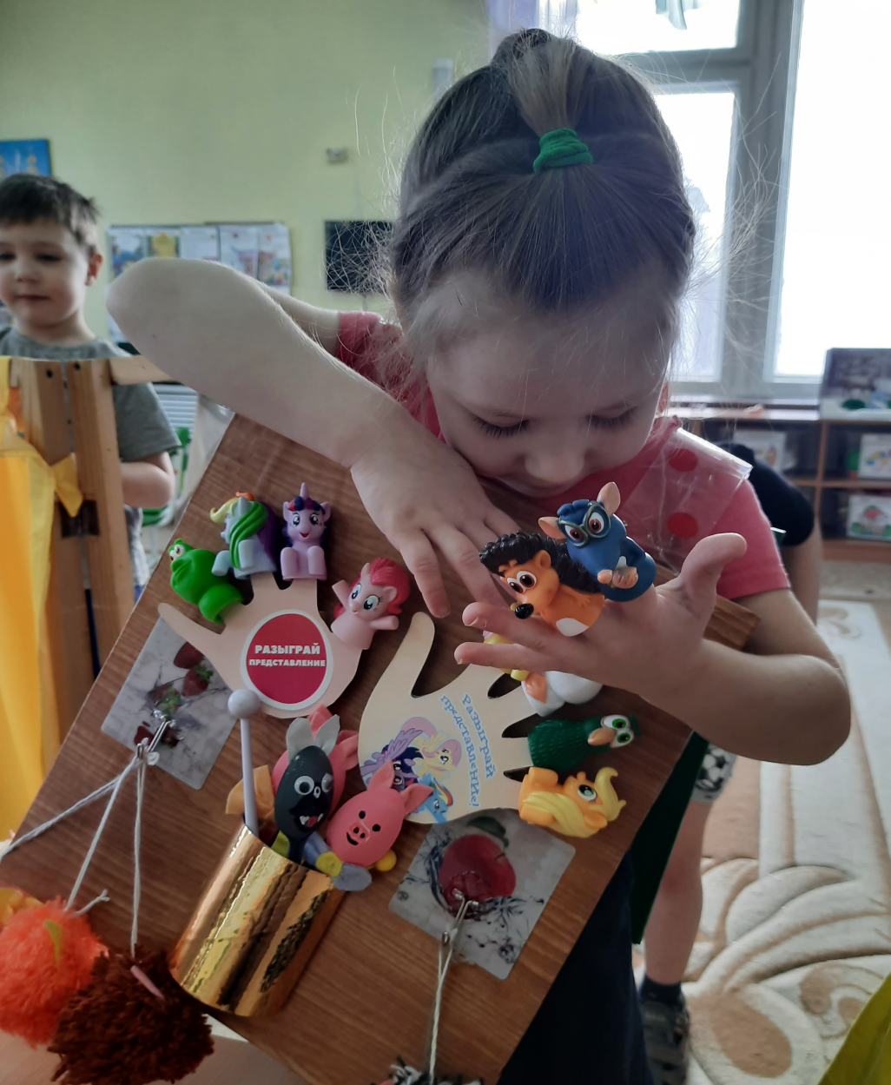
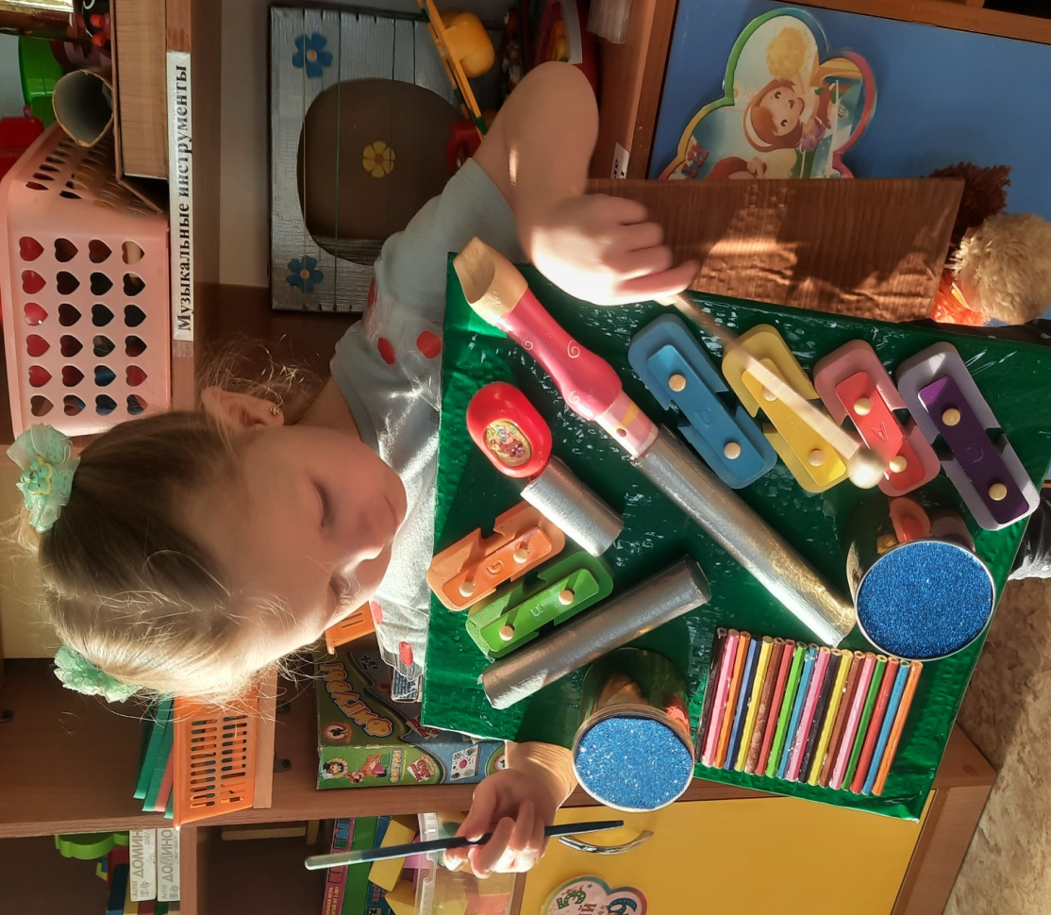

Slide 16
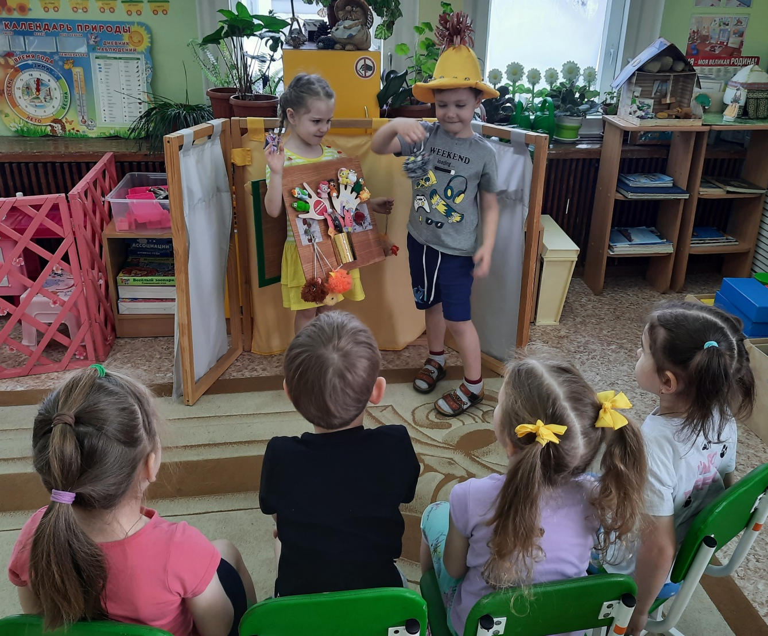
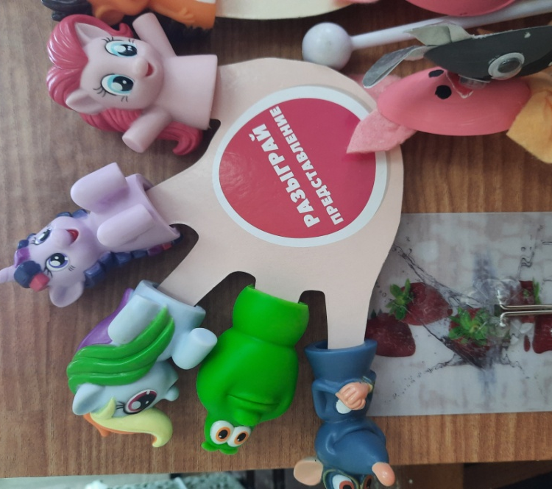
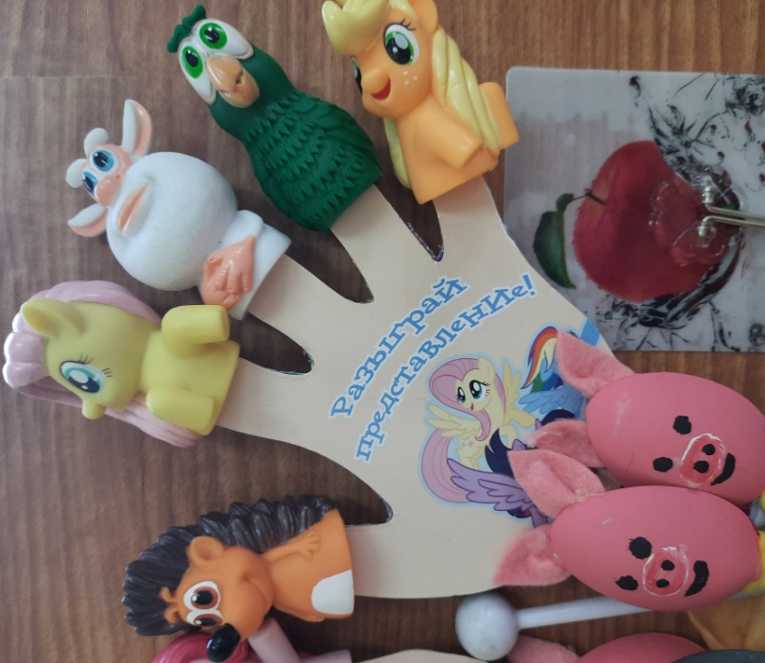
Поиграем в театр

Slide 17
